Slide 1
TOMOGRAFIA COMPUTADORIZADA
SEL0397 - Princípios Físicos de Formação de Imagens Médicas
Professor: Homero Schiabel
Discente: Felipe Alvarenga Carvalho
Número USP: 10310526
São Carlos
2019

Slide 2
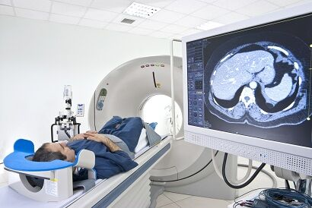
TOMOGRAFIA COMPUTADORIZADA
Exame não invasivo
Combina equipamentos especiais de raios-x com computadores programados para produzir imagens dos órgãos internos
As radiografias são formadas em cortes que são juntados pelo computador para a formação da imagem radiológica
As imagens mostram secções transversais da área estudada, como se o corpo fosse cortado em fatias para expor todos os órgãos da região
Presença de radiação ionizante

Slide 3
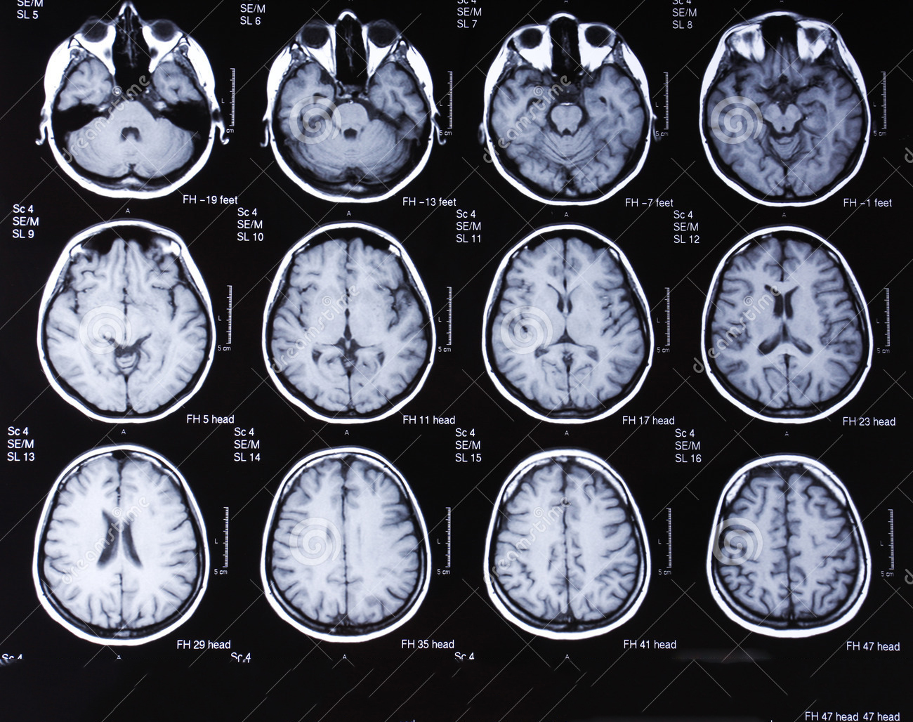
TOMOGRAFIA COMPUTADORIZADA
UTILIZAÇÕES
Tomografia do Crânio
Gastrografia Por Tomografia Computadorizada
Colonografia Por Tomografia Computadorizada
Tomografia Computadorizada Cardíaca
Tomografia Computadorizada Quantitativa
Tomografia do Tórax
Tomografia Computadorizada da Coluna Vertebral
Tomografia Computadorizada no Planejamento da Radioterapia
Tomografia Cone Beam na Radiologia Odontológica

Slide 4
TOMOGRAFIA COMPUTADORIZADA
ÍNDICE
1.Histórico
II. Funcionamento
III. Formação da Imagem
IV. Vantagens e Desvantagens
V. Curiosidades
VI. Biografia

Slide 5
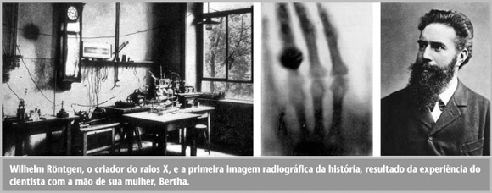
Histórico
Descoberta do raio-X em 8 de novembro de 1895 pelo professor de Física teórica, o Doutor Wilhelm Conrad Roentgen, em Wurzburg (Alemanha)

Slide 6
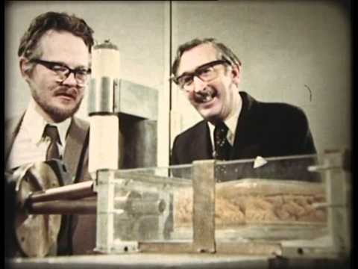
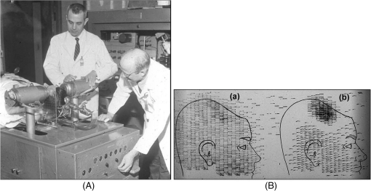
Histórico
Pesquisa e desenvolvimento de algoritmos de reconstrução tridimensional da distribuição da concentração de radionuclídeos. Utilização de um equipamento de "câmara- pósitron", em 1964, por Allan Cormack, físico e matemático.
Ambrose e Hounsfield, em 1972 apresentaram um novo método de utilização da radiação para medir descontinuidade de densidades, obtendo imagens, inicialmente do cérebro, com finalidades diagnósticas. Interpretação de fótons de raio-x pelo computador para a formação da imagem.

Slide 7
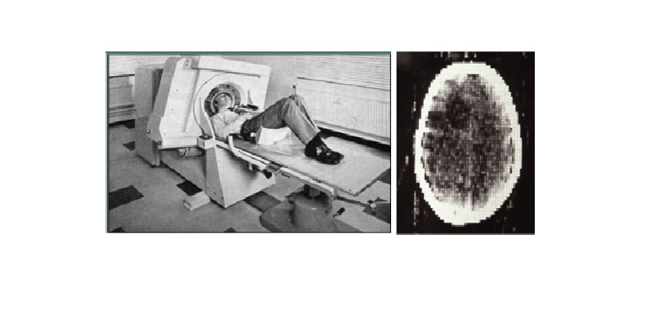
Histórico
Evolução Tomógrafo ao longo da história
Primeiro tomógrafo foi criado em 1972
Primeira geração possuía anódio fixo
Apenas um tubo de raio-x
Capacidade de varrer o paciente em 180 graus

Slide 8
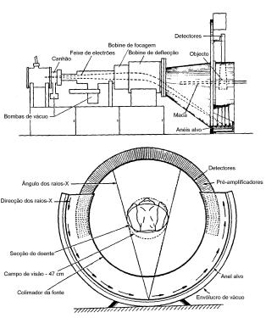
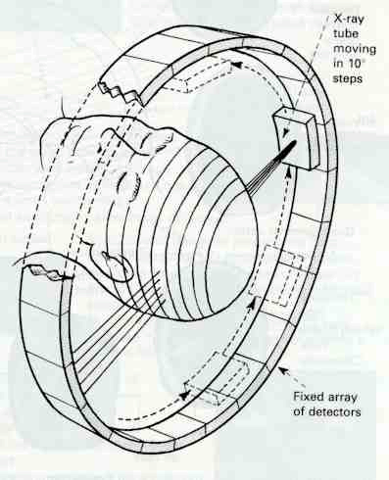
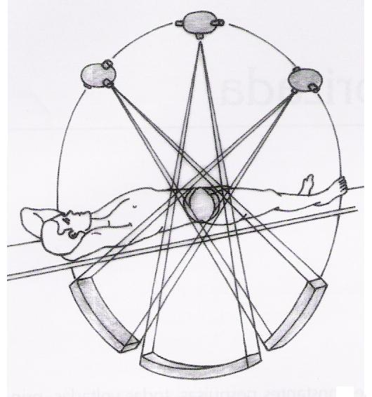
Histórico
Evolução Tomógrafo ao longo da história
Segunda geração de tomógrafos (1974) contava com anódio giratório
Terceira geração (1975) ampliou sua varredura para 360 graus, fazendo com que o aparelho desse uma volta completa no corpo do paciente.

Slide 9
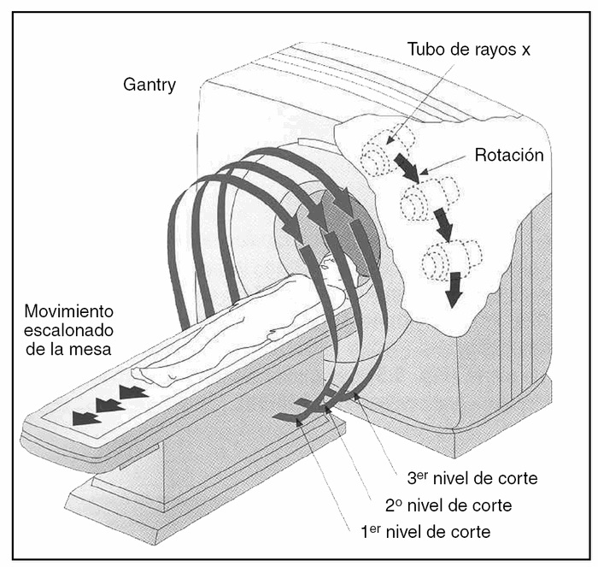
Histórico
Evolução Tomógrafo ao longo da história
Quarta geração (1980) incluiu um aprimoramento nos detectores fixos no Gantry, sendo composto por 4.800 peças de detectores fixos.
Quinta geração (1990) foi marcada pela tecnologia da Captação Helicoidal. Implica na dupla captação de imagens, que ocorre de forma simultânea, sendo uma parte da captação feita pelo giro de 360º do tubo de raio-X em torno do paciente. A segunda parte da captação é feita com um movimento que ocorre com a abertura do gantry, de maneira contínua e percorrendo a área examinada de ponta a ponta.
Agiliza o escaneamento
Paciente recebe menos radiação
Tomografia fica mais sensível, capaz de detectar pequenas alterações e lesões mais profundamente

Slide 10
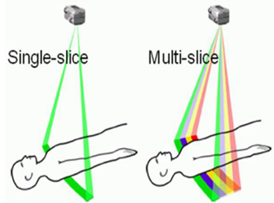
Histórico
Evolução Tomógrafo ao longo da história
Sexta geração (1998) surge com a tecnologia por Captação Multslice.
Única rotação do tomógrafo já se obtém diversos cortes de imagens.
A quantidade de cortes realizados depende do número de canais do aparelho, que são como fileiras de detectores que são ligados ao tubo de raio-X.
Os cortes são realizados de vários ângulos, que são capazes de reconstruir estruturas anatômicas gerando até imagens em 3D. Quanto mais canais, melhor é a resolução das imagens registradas.

Slide 11
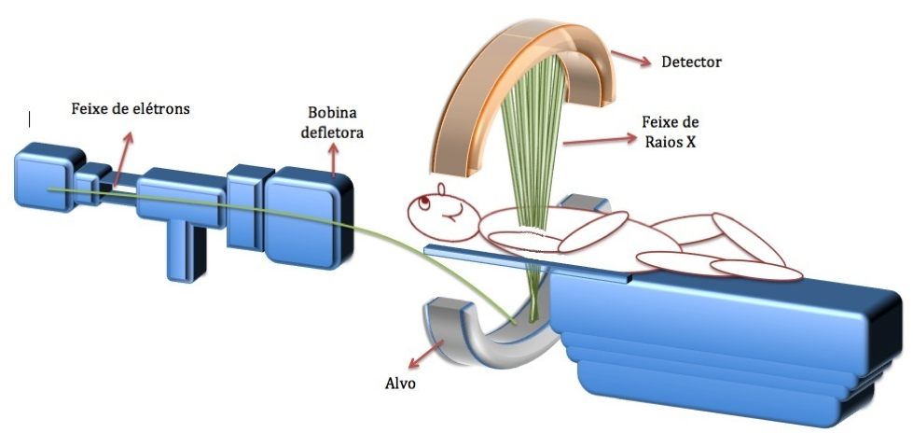
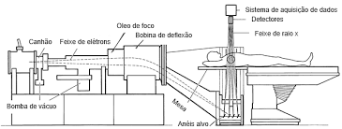
Funcionamento
O sistema de varredura é composto pelo:
Gantry;
Tubo de RX;
Gerador;
Detectores;
O sistema computacional é composto pelo:
Sistema de processamento de imagens;
Sistema de reconstrução de imagens.

Slide 12
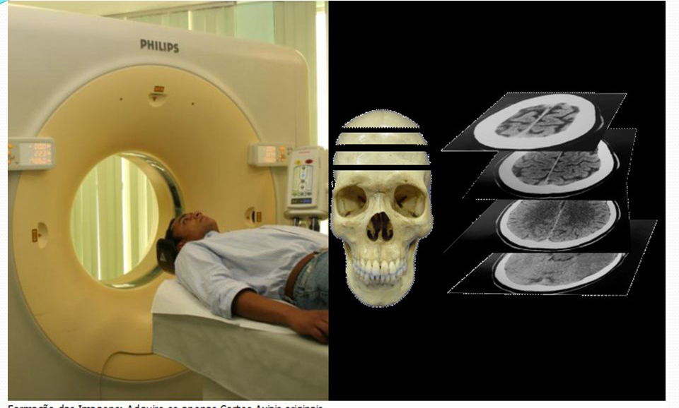
Formação da Imagem

Slide 13
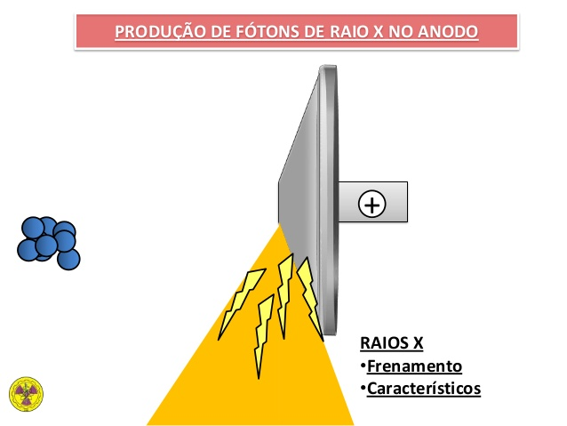
Formação da Imagem
Escaneamento
O tubo de raios-x gira ao redor do paciente e o feixe é atenuado, diferenciando as estruturas com a interação da energia com o corpo. Os detectores são atingidos por uma quantidade diferenciada de fótons. Em cada momento em que os fótons chegam aos detectores, os detectores medem o logartimo da intensidade do sinal analógico.
Reconstrução
Os sinais analógicos (fótons) são lidos pelos detectores e enviam este sinal para um conversor digital no sistema computacional. Os sinais são convertidos em sinais digitais e em seguida é produzida a imagem.

Slide 14
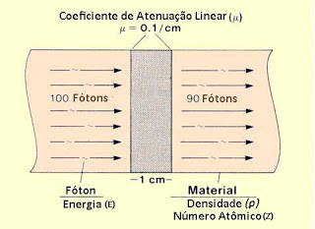
Formação da Imagem
A Tomografia Computadorizada captura imagens transversais mediante raios X e as reconstrói via computador. As imagens são formadas em uma escala de preto a branco, intermediada por escala de cinza, determinada pela densidade da estrutura e a quantidade de energia de raios X que passa através dele. A esse fenômeno dá-se o nome de atenuação do raio X.
Esse grau de atenuação do feixe de imagem é quantificado e expresso em unidades Hounsfield (UH). Os valores de atenuação variam de - 1000 UH, correspondente a ar, até 3000 UH, correspondente a osso, tendo a água densidade de cerca de zero UH

Slide 15
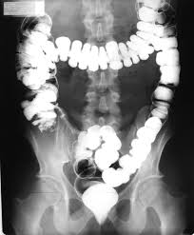
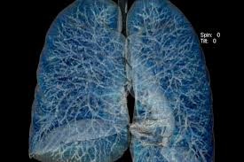
Vantagens e Desvantagens
A tomografia computadorizada usa até 500 vezes mais radiação ionizante do que os raios-x convencionais
Doses de radiação se acumulam pela vida inteira
Contraste (alergia à iodo)
Tecidos moles e tecidos duros
Rapidez na utilização (emergências)
Menor custo (preço do exame varia entre 200 a 700 reais)
É menos sensível à movimentação do paciente durante a realização do exame
Não apresenta risco a pacientes com dispositivos médicos implantáveis

Slide 16
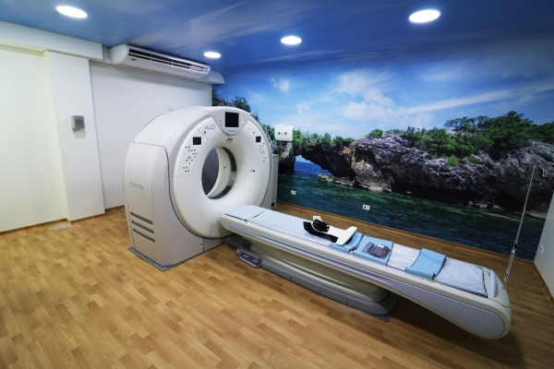
Curiosidades
Alta tecnologia agregada
Fabricantes multinacionais
Philips, Toshiba, GE do Brasil, Siemens e Elscint são algumas marcas que produzem aparelhos de tomografia computadorizada.

Slide 17
Curiosidades
Tomografia via Telemedicina
Dificuldade em ter radiologistas disponíveis em hospitais e pronto-socorro (custo)
Diagnósticos online em menos de 30 minutos
Redução de gastos e agilidade

Slide 18
Biografia
http://www.radiacao-medica.com.br/tipos-de-imagens-medicas/raios-x/tomografia-computadorizada-ct/
https://www.portaleducacao.com.br/conteudo/artigos/medicina/os-aparelhos-de-tomografia-computadorizada/46501
https://telemedicinamorsch.com.br/blog/aparelho-de-tomografia
http://www.radioinmama.com.br/historiadatomografia.html
https://www.vencerocancer.org.br/cancer/diagnostico-2/tomografia-computadorizada/?catsel=tipos-de-cancer
https://www.portaleducacao.com.br/conteudo/artigos/enfermagem/exames-fisicos-e-complementares-do-trauma-cranio-encefalico-tce/41831
http://www.rb.org.br/detalhe_artigo.asp?id=2613&idioma=Portugues
https://saude.abril.com.br/medicina/tomografia-computadorizada-como-e-feita-e-para-que-serve/
http://radiologia.blog.br/diagnostico-por-imagem/como-funciona-a-tomografia-computadorizada-entenda-mais-sobre-o-exame
http://www.radioinmama.com.br/historiadatomografia.html
https://www.youtube.com/watch?v=2CWpZKuy-NE
https://telemedicinamorsch.com.br/blog/aparelho-de-tomografia
http://www.oncoguia.org.br/conteudo/tomografia-computadorizada/6794/842/
http://revodonto.bvsalud.org/scielo.php?script=sci_arttext&pid=S1677-38882010000200005&lng=es&nrm=iso
http://radiologia.blog.br/diagnostico-por-imagem/como-funciona-a-tomografia-computadorizada-entenda-mais-sobre-o-exame
http://www.radioinmama.com.br/historiadatomografia.html
https://cedav.com.br/wp-content/themes/cedav/aulas/arquivos-aulas/diagnostico-por-imagem/avc_abr_2017.pdf
http://www.rb.org.br/detalhe_artigo.asp?id=2613&idioma=Portugues
https://www.vencerocancer.org.br/cancer/diagnostico-2/tomografia-computadorizada/?catsel=tipos-de-cancer
https://www.msdmanuals.com/pt/casa/assuntos-especiais/exames-de-diagn%C3%B3stico-por-imagem-comuns/tomografia-computadorizada-tc
https://www.portaleducacao.com.br/conteudo/artigos/medicina/tomografia-computadorizada-vantagens-e-desvantagens/51755
http://www.clicrbs.com.br/sites/swf/dc_hospitalsantacatarina/phone/conheca-os-riscos-da-tomografia-computadorizada.html
https://www.tuasaude.com/tomografia-computadorizada/

